Slide 1

Sincronización de vigas en paralelo
By Sanjay and Arvind Seshan

Slide 2
Objetivos de la lección
Entender qué es un “problema de sincronización” cuando se usan Vigas (o lazos) Paralelas.
Aprender técnicas para asegurar que dos vigas terminan antes de pasar al siguiente bloque de programación (variables, cables de datos, bucles y Mis Bloques)
Prerrequisitos: Lección Vigas Paralelas, Cables de datos, Variables, Mis Bloques con Inputs y Outputs

Slide 3
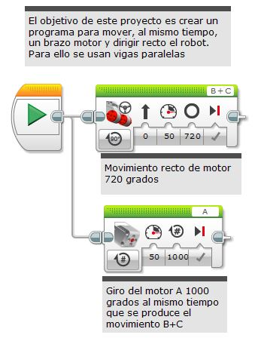
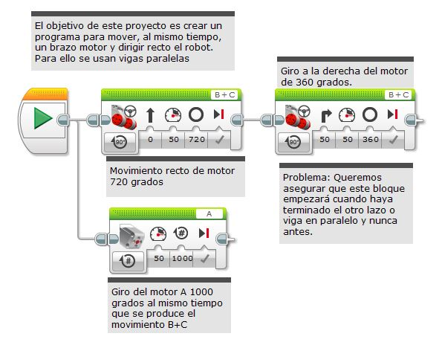
Utilización de Lazos Paralelos en los programas
Las Vigas Paralelas son buenas para hacer dos cosas al mismo tiempo
A menudo se desea hacer otra cosa después de completar la Viga Paralela
Dificultad para saber qué viga terminará antes (“problema de sincronización”)
Necesidad de sincronizar las vigas para asegurar que los bloques se ejecutan cuando se espera que lo hagan
En la imagen de abajo, ¿empezará el giro después de que termine el motor A o antes?
Respuesta: No los sabes

Slide 4
Asegurar ambos Lazos finalizados
En el ejemplo queremos que ambos bloques, movimiento de 720 grados (movimiento recto) y movimiento de motor mediano A, terminen antes que empiece el movimiento de giro (movimiento de 360 grados).
Existen varias posibilidades para hacer esto:
Variables (ver diapositiva 4)
Cables (ver diapositiva 5)
Bucles (ver diapositiva 6)
Mis bloques (ver diapositiva 7)
Este programa está etiquetado como “problema de sincronización” en el correspondiente archivo EV3

Slide 5
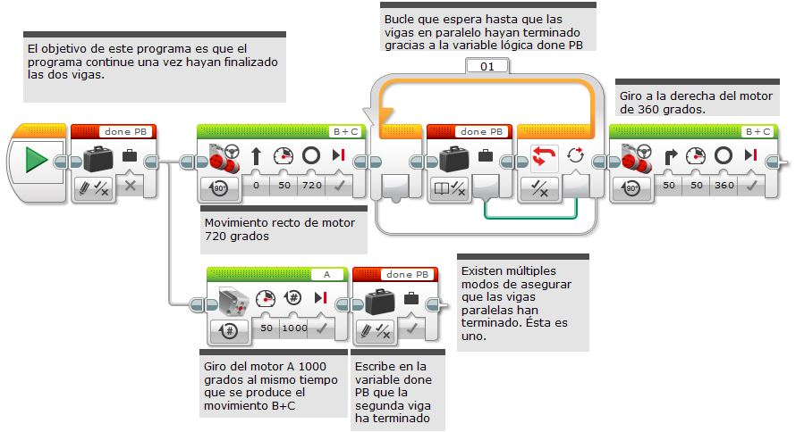
Uso de Variables para Sincronizar
Este programa está etiquetado como “Variables” en el correspondiente archivo EV3

Slide 6
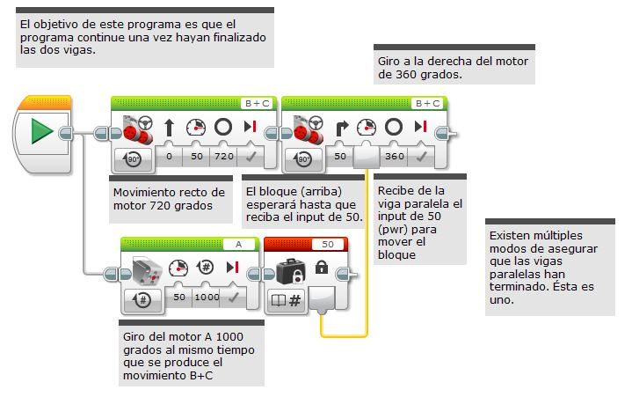
Uso de Cables para Sincronizar
Este programa está etiquetado como “cables” en el correspondiente archivo EV3

Slide 7
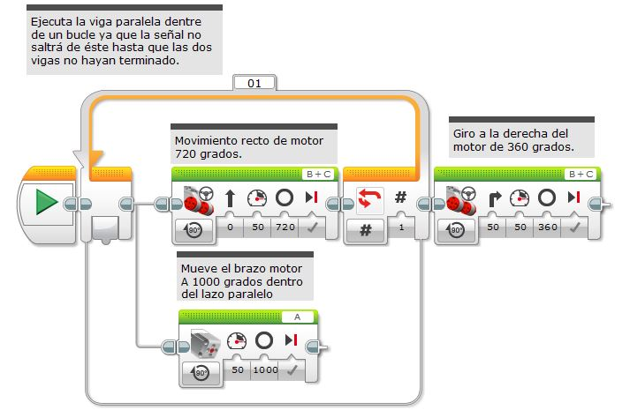
Uso de Bucles para Sincronizar
Este programa está etiquetado como “bucles” en el correspondiente archivo EV3

Slide 8
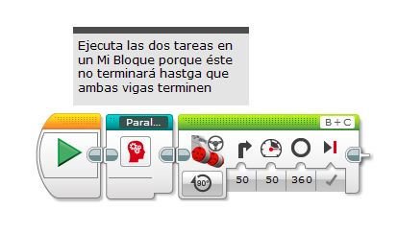
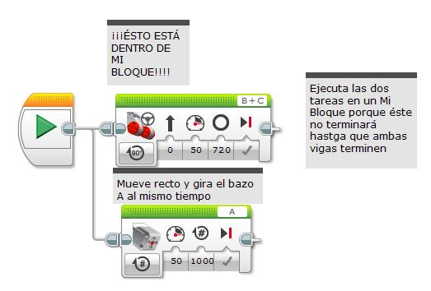
Uso de Mis Bloques para Sincronizar
Este programa está etiquetado como “Mis Bloques” en el correspondiente archivo EV3
Este programa está etiquetado como “Vigas_Paralelas_Mis_Bloque” en el correspondiente archivo EV3
Dentro de Mi Bloque

Slide 9
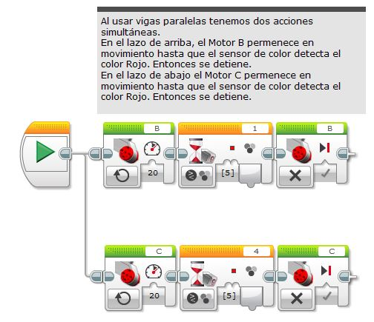
Desafío: Cuadratura en una Línea
La sincronización es importantísima cuando se desea cuadrar en una línea.
Como reto, completa la lección cuadrar en una línea.
Nota: Debes asegurar que ambas vigas hayan terminado antes de pasar al siguiente bloques
De lo contrario, el robot no estará recto en la línea
Este ejemplo es de la lección Cuadratura en una línea

Slide 10
Guía de discusión
¿Qué es el “problema de sincronización”? Respuesta. Cuando escribes código con vigas paralelas, no sabes si uno de los dos lazos o vigas terminará antes que el otro.
¿Cuáles son los 4 modos de resolver el problema? Respuesta. Usando variables, cables de datos, bucles, o Mis Bloques para asegurar que ambas vigas terminan antes de pasar al siguiente bloque de código.

Slide 11
Créditos
Este tutorial ha sido creado por Sanjay Seshan y Arvind Seshan de Droids Robotics (team@droidsrobotics.org).
El código orgininar Gyro Turn ha sido proporcionado por Construction Mavericks
Traducción realizada por Toni Soler de Apps&Lego
Más lecciones en www.ev3lessons.com
Este trabajo está bajo licencia Creative Commons Attribution-NonCommercial-ShareAlike 4.0 International License.

